Slide 1
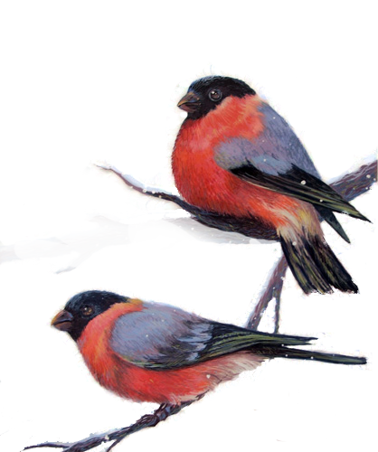
«Зимующие птицы
Хабаровского края»
МАДОУ « Детский сад № 37 « Рябинка»
Воспитатель: Куйдина Г.Н.

Slide 2
Здравствуйте ребята!
Медведь загадал мне сегодня одну загадку и я хочу загадать её вам

Slide 3
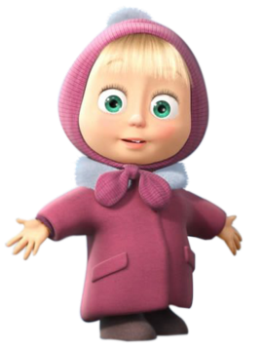
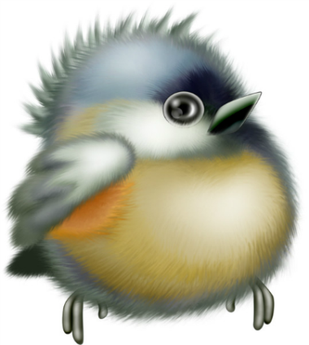
ПТЕНЕЦ!!!
Два раза родится, один раз овальный, гладкий, а во второй – пушистый, мягкий.

Slide 4
Зимующие птицы
Хабаровского
края

Slide 5
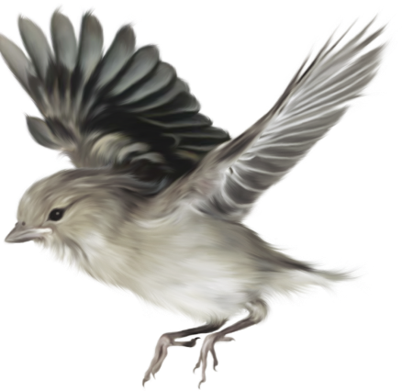
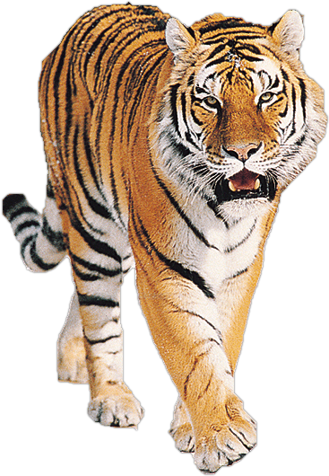
Подумайте, чем птицы отличаются от других животных?

Slide 6
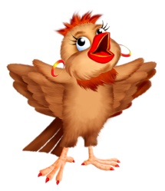
«Птичьи разговоры»
Гуси
Журавли
каркают
Соловьи
щебечут
Голуби
крякают
Синицы
гогочут
Вороны
пищат
свистят
Утки
ухают
Совы
воркуют
кричат
Ласточки

Slide 7
ПТИЦЫ
Перелетные
Зимующие
осёдлые
кочующие

Slide 8
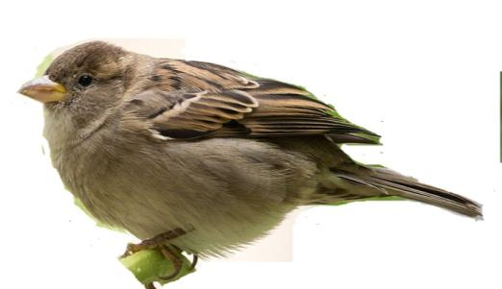
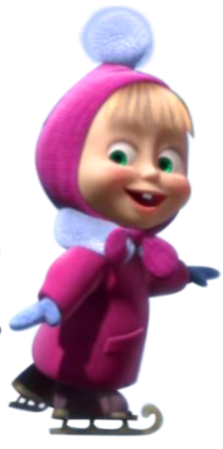
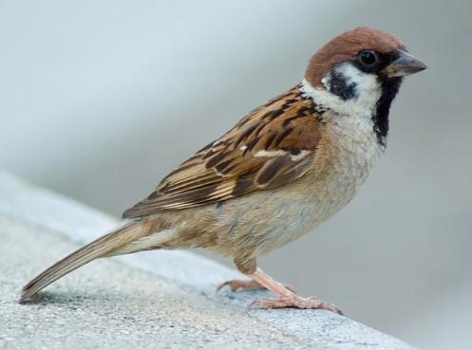
В нашем крае два вида воробьев домовой и полевой
Ребята, сейчас я расскажу вам каких птиц можно встретить в нашем дворе
Самка домового воробья
Чик – чирик!
К зернышкам прыг!
Клюй, не робей!
Кто это?
Полевой воробей

Slide 9
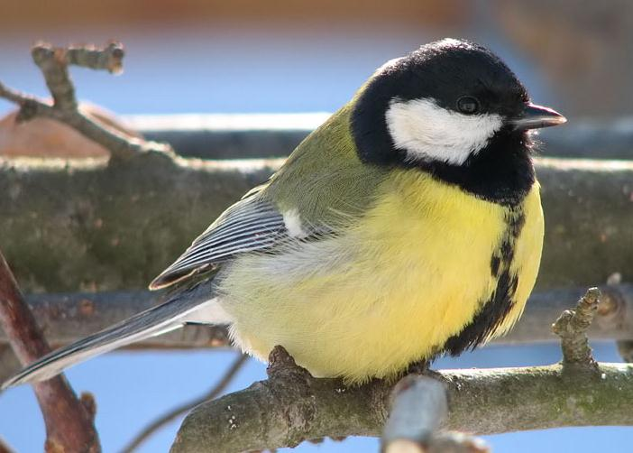
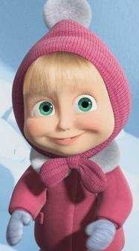
Синица большая
Синяя косынка, Темненькая спинка. Маленькая птичка. Звать её ...

Slide 10
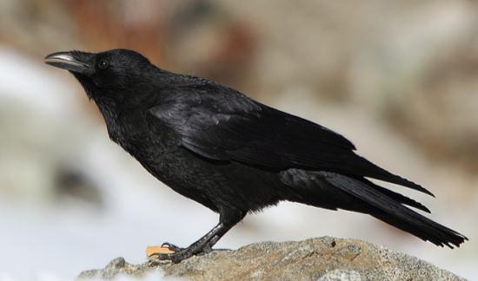
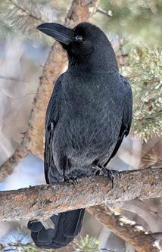
Кар-кар-кар! - кричит плутовка.
Ну и ловкая воровка!
Все блестящие вещицы
Очень любит эта птица!
И она вам всем знакома,
Как зовут её?...
Ворона черная
Это ворона
Ворона большеклювая

Slide 11
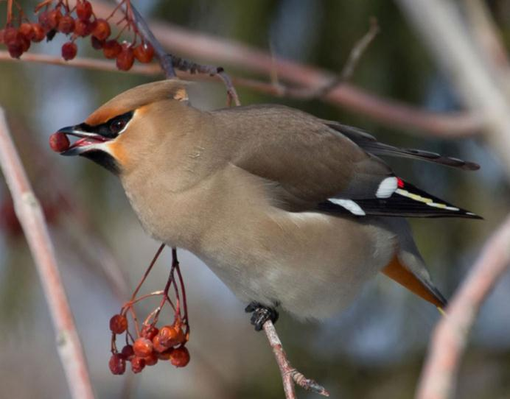
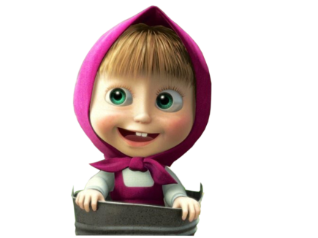
Это амурский свиристель
Посмотрите, в народе этих птиц называют «красава», что это за птица?

Slide 12
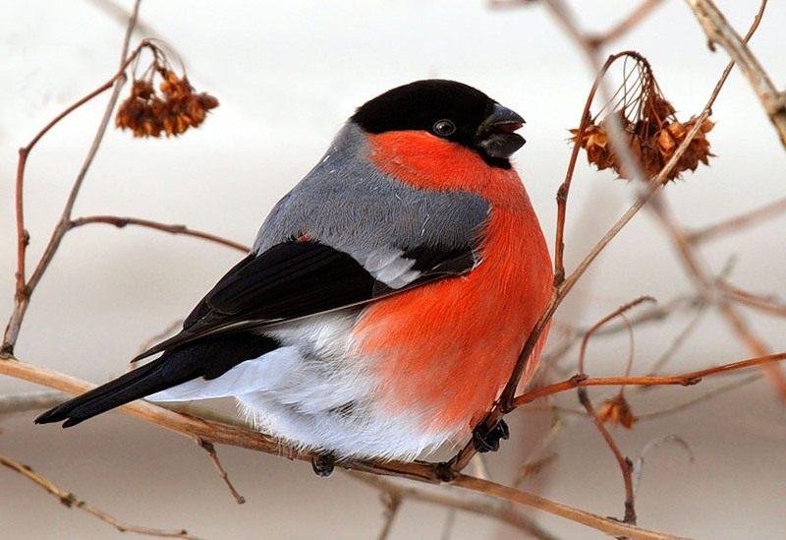
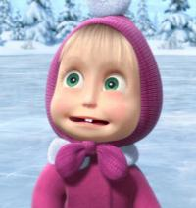
Прилетели на зимовку птицы, Что в морозы ловко
Скачут по деревьям, веткам
В красно-огненных жилетках.
Не узнать нам их нельзя –
Любим птичку..
Снегири - отличные певцы;
У ягод снегирь ест только семена, а мякоть бросает;
Зимой снегирь занимается «прополкой» сорняков
Это снегирь

Slide 13
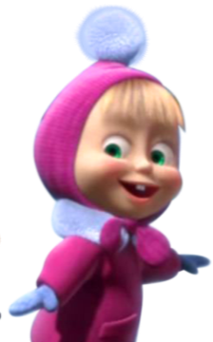
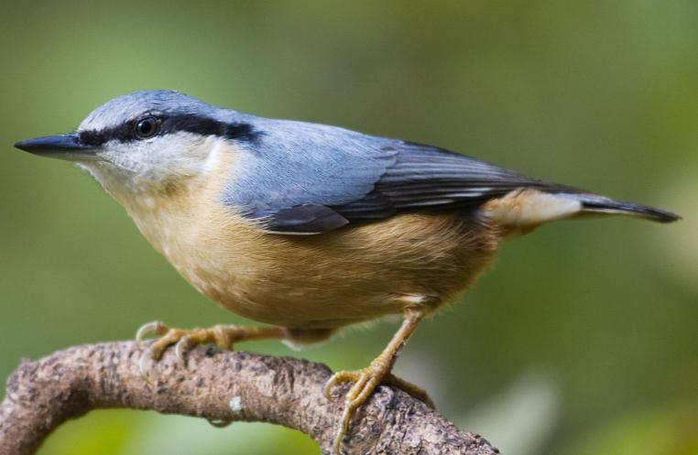
Это поползень обыкновенный
А вы знаете какая птичка может бегать по деревьям вниз головой?

Slide 14
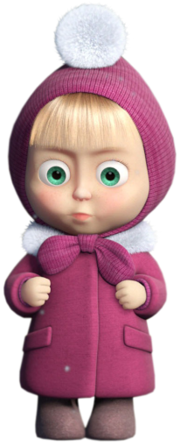
Почему нужно кормить птиц зимой?

Slide 15
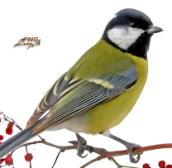
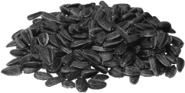
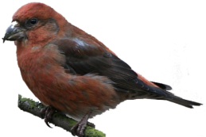
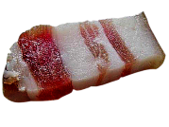
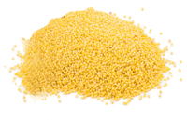
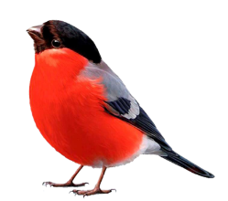
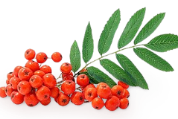
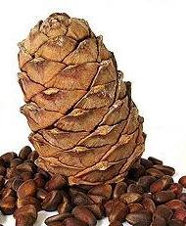
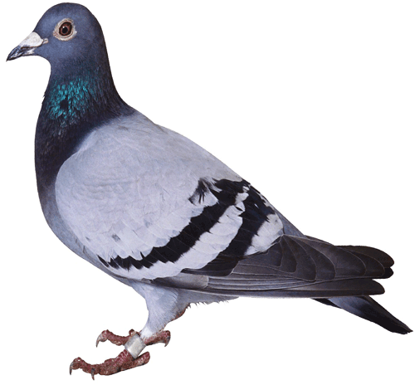
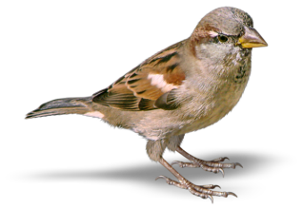
«Птичья столовая»

Slide 16
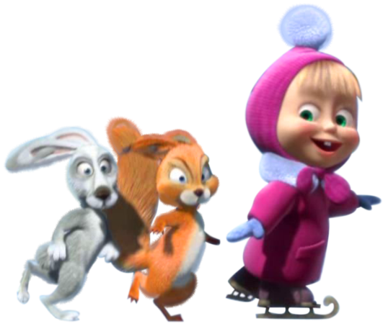
Ребята, давайте отправимся в лес и узнаем какие птицы остались на зиму в нём

Slide 17
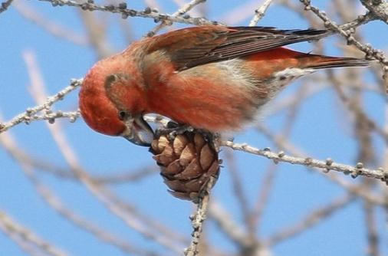
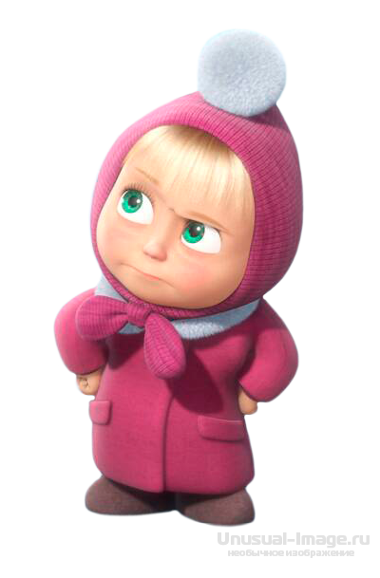
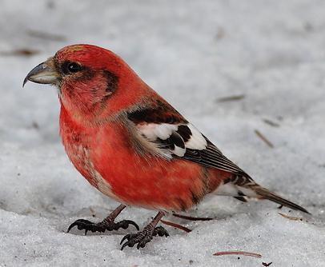
Какая птица выводит птенцов зимой?
Клёст обыкновенный
Белокрылый клёст
Это клёст

Slide 18
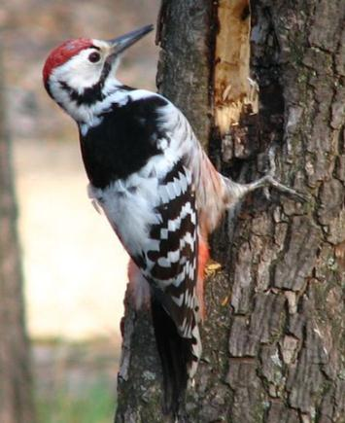
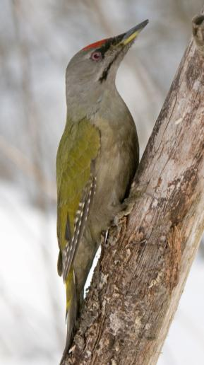
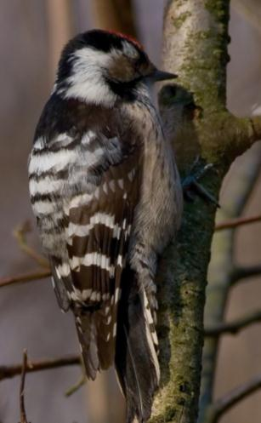
Хоть я не молоток –
По дереву стучу:
В нем каждый уголок
Обследовать хочу.
Хожу я в шапке красной
И акробат прекрасный
Белоспинный дятел
Седой дятел
Пёстрый дятел
Ребята, почему дятла называют «лесной доктор»

Slide 19
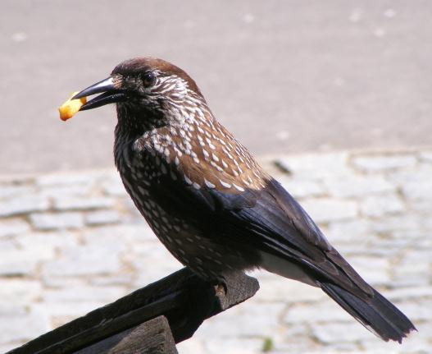
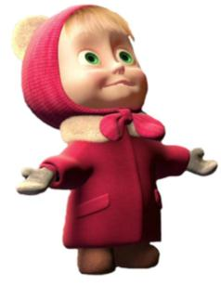
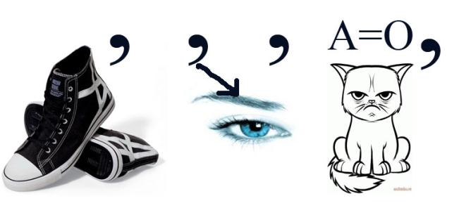
Послушайте, кто это кричит?
Разгадайте ребус и узнаете как называется эта птица
Это кедровка

Slide 20
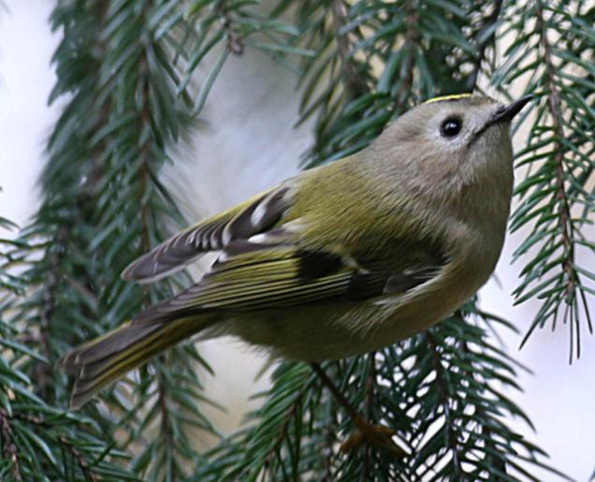
Это желтоголовый королёк. Одна из самых маленьких птичек в России.
Ребята, а какую из наших зимующих птичек можно смело назвать «российской колибри»?

Slide 21
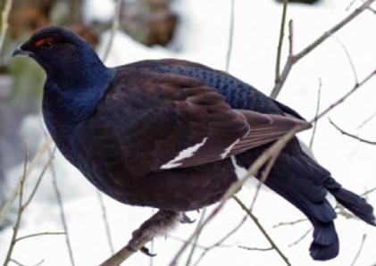
Разгадайте ребус и узнаете бормотание какой птицы можно услышать в зимнем лесу
Это тетерев

Slide 22
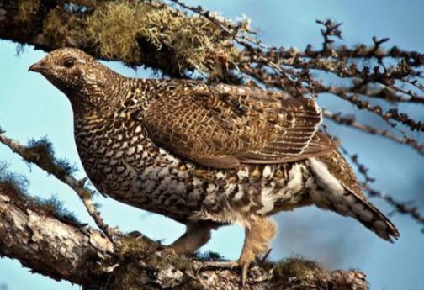
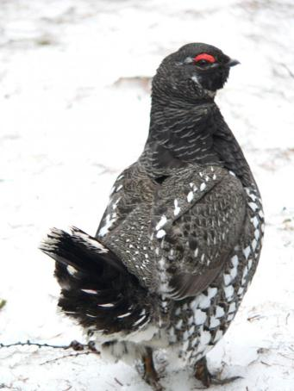
Самец
Самка
Это дикуша
Эта птица занесена в Красную книгу.
Кто она?

Slide 23
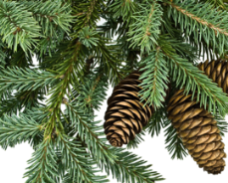
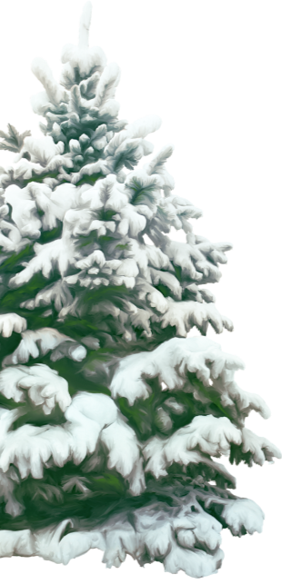
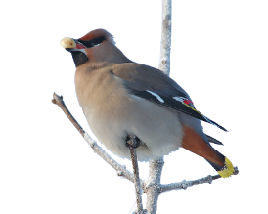
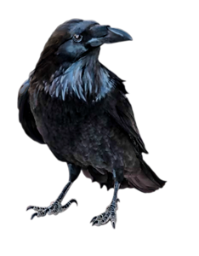
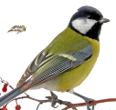
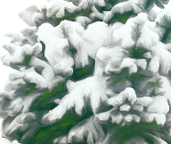
Птички спрятались от меня, помогите найти их и назовите

Slide 24
1
П
3
2
К
Е
Д
Р
О
В
К
А
П
Л
4
К
О
Р
О
Л
Ё
К
5
Л
С
В
З
Т
О
Е
6
В
О
Р
О
Н
А
О
Ь
Б
Е
Й

Slide 25
Мне понравилось занятие. Я доволен.
Я узнал много нового и интересного.
Всё занятие я скучал
Я слушал, но в моей голове все перепуталось
Занятие мне не понравилось, задания были трудные.

Slide 26
Спасибо за работу!
До свидания, ребята!

Slide 27
Источники:
Энциклопедия для детей. Мир природы. Птицы. - www.worldofnature.ru;
Энциклопедия птиц. Птицы Хабаровского края. - www.birds-online.ru
http://mishkamasha.ru/kartinki/
http://www.radionetplus.ru/izobrazhenija/detskie_kartinki/31206-zimnie-oboi-na-rabochiy-stol-masha-i-medved.html
http://asaratov.livejournal.com/788192.html
http://www.porjati.ru/blog/king_ew/56394-vot-kak-zimuyut-pticy-i-zveri.html
http://sinizi.narod.ru/bolshak.html
http://gorsun.org.ru/lib/children/researcher10/birds/02/

